Slide 1
xv6 shell改进
陈曦 2016013275 吴海旭 2016013223 山本宇多子 2016080045 苏宇荣 2015080045

Slide 2
主要工作
基础命令
文件管理
文档编辑
其余改进

Slide 3
基础指令
命令自动补全
命令自动修复
查看/调用历史指令
清屏指令
光标的前后向移动

Slide 4



基础指令：命令自动补全
输入两个指令字符后，再输入*即可让系统猜测命令：
例如：fork*
运行：forktest

Slide 5
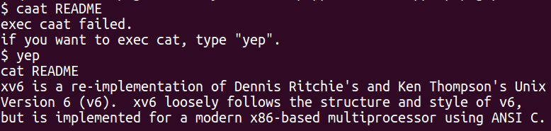
基础指令：命令自动修复
输入的命令出现一定程度的错误后，系统会自动猜测用户可能输入的指令
例如：caat README
运行：yep 即可运行 cat README

Slide 6
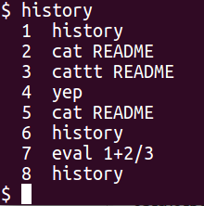
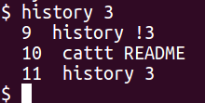
基础指令：查看历史指令
输入 history 指令即可查看所有的记录。
输入 history number 指令即可查看前 number 条指令。

Slide 7
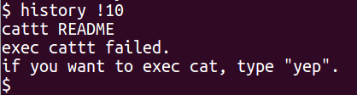
基础指令：调用历史指令
输入 history !number 即可调用第 number 条历史指令。

Slide 8
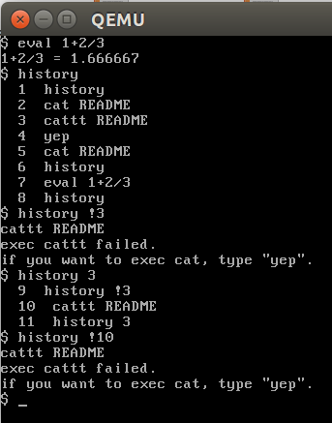
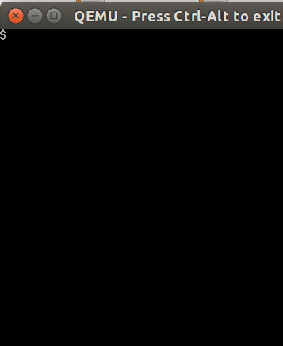
基础指令：清屏指令
实现了系统调用 clear()。 输入 clear 即可执行清屏。

Slide 9
文件管理
文件的复制
文件的移动
文件的搜索
文件的更名

Slide 10
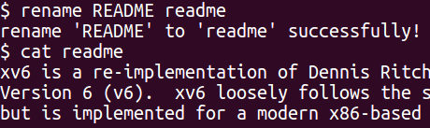

文件管理：文件的更名
使用方法： rename file1 file2

Slide 11
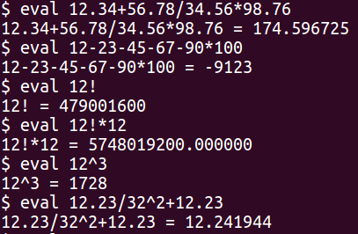
其余改进：命令行式计算器
支持浮点数运算
支持运算符：+ - * / ! ( )

